Slide 1
３．記述の構造
３－１．単行書誌単位のみ
『情報サービス』
３－２．集合書誌単位と単行書誌単位
『図書及び図書館史』
３－３．単行書誌単位－物理単位
『フーコーの振り子』
３－４．集合－単行－物理単位
『モダン・エコノミックス』

Slide 2
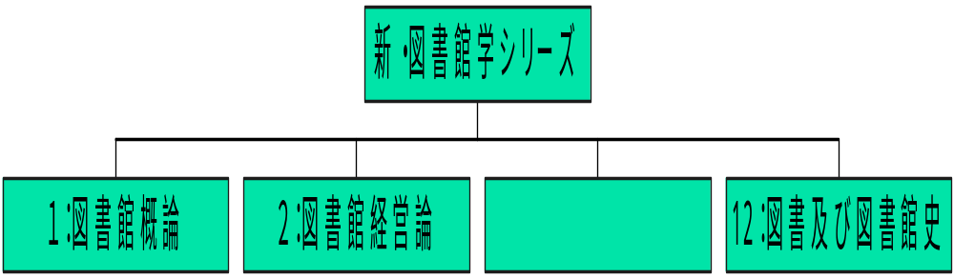
３－２．集合書誌単位－単行書誌単位

Slide 3
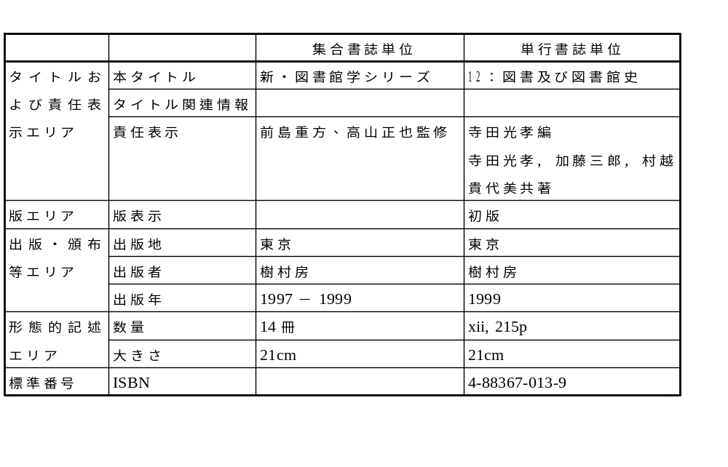
集合書誌単位－単行書誌単位(分析表)

Slide 4
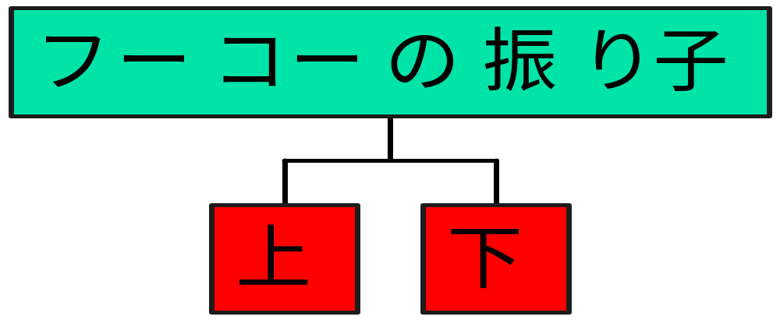
３－３．単行書誌単位－物理単位

Slide 5
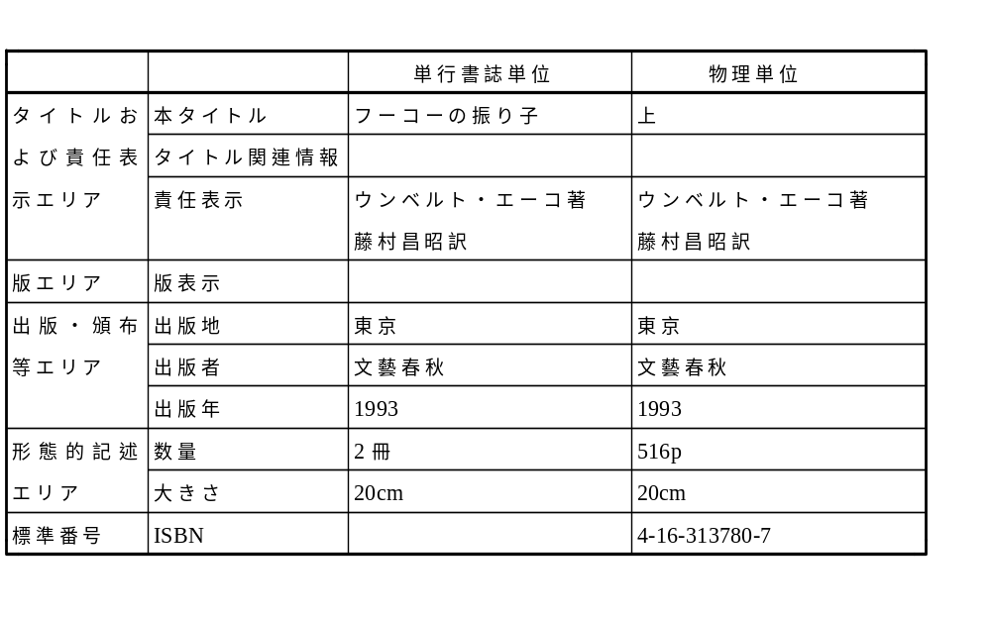
単行書誌単位－物理単位（分析表）

Slide 6
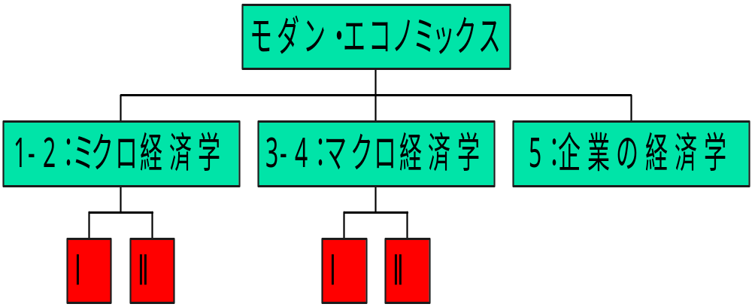
３－４．集合－単行-物理単位

Slide 7
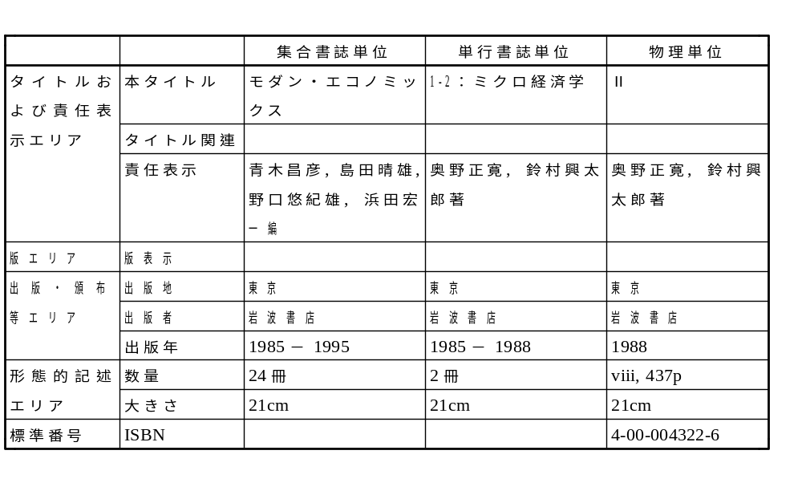
集合－単行－物理単位

Slide 8
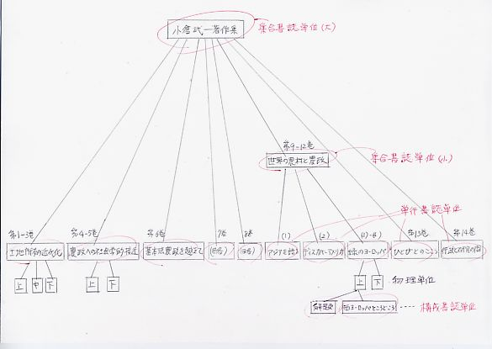
３－５．複雑な組み合わせ

Slide 9
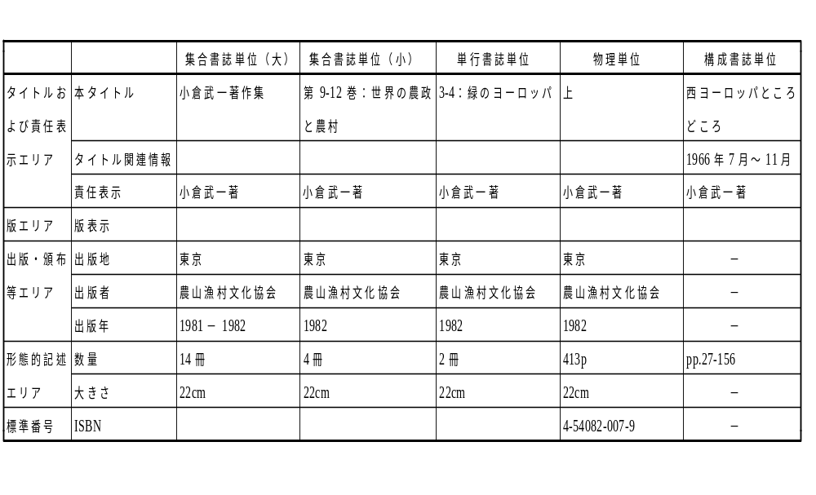
集合（大）－集合（小）－単行－物理－構成

Slide 10
３－６．書誌単位の定義
書誌単位
固有のタイトルから始まる書誌的事項の集合
単行書誌単位
物として独立した最小の書誌単位
集合書誌単位
単行書誌単位より大きな書誌単位
構成書誌単位
単行書誌単位より小さな書誌単位

Slide 11
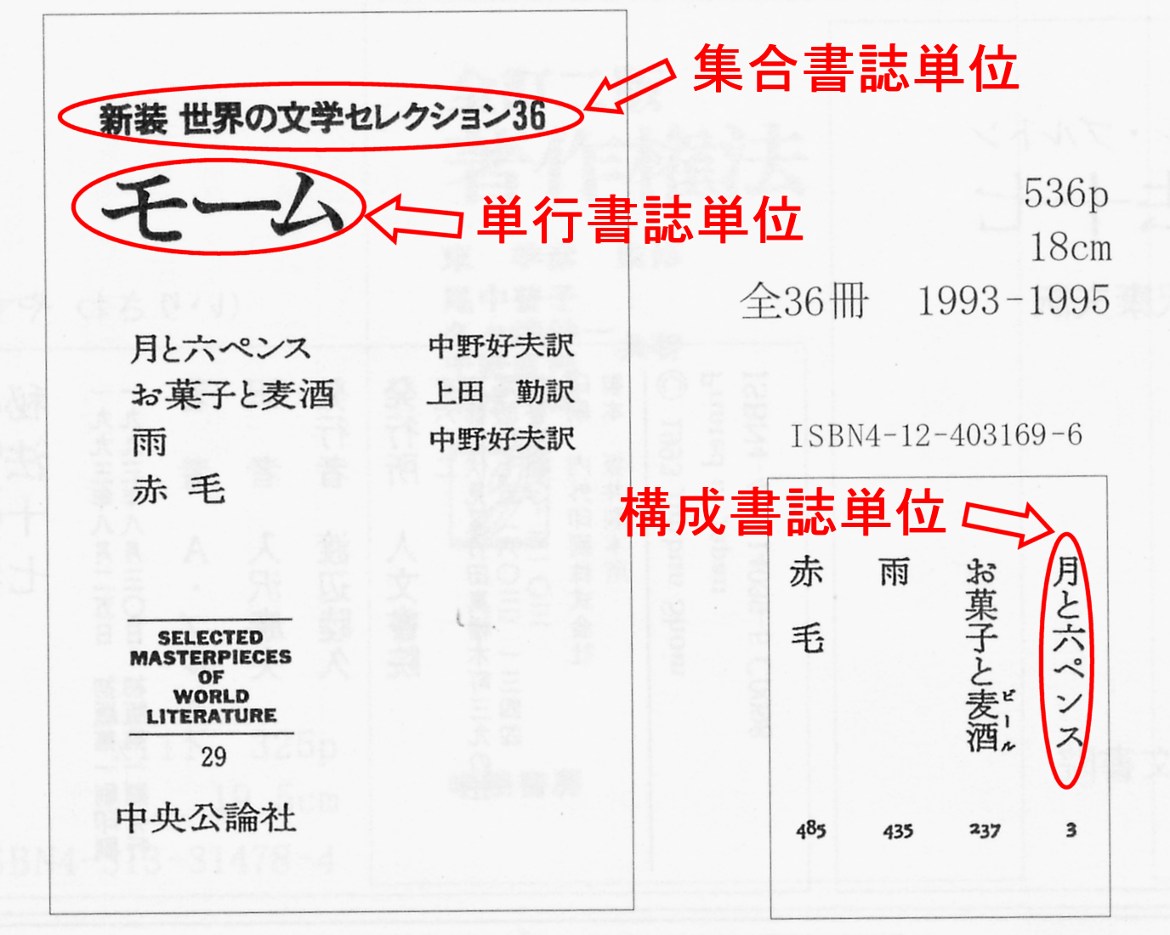
集合－単行－構成書誌単位の例

Slide 12
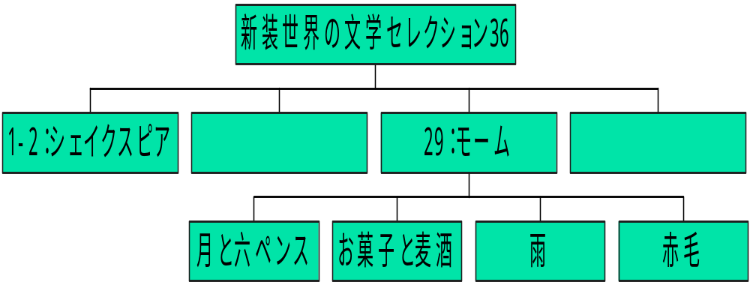
『新装世界の文学セレクション36』

Slide 13
（２）NCRにおける正確な書誌単位の区分
・集合書誌単位
単行書誌単位
・基礎書誌単位
継続刊行書誌単位
・構成書誌単位
基礎書誌単位はさらに2種に分かれるが、実用上、集合－単行－構成、という区分で問題なし

Slide 14
３－７．本法（NCRの原則的記述様式）における決まり
①単行書誌単位を中心とする
単行書誌単位を記述の中心とし、集合書誌単位はシリーズ中に簡略に記載する。
②書誌単位のみを記述の対象とする
集合、単行、構成の各書誌単位が記述の対象。
物理単位は記述しない。

Slide 15
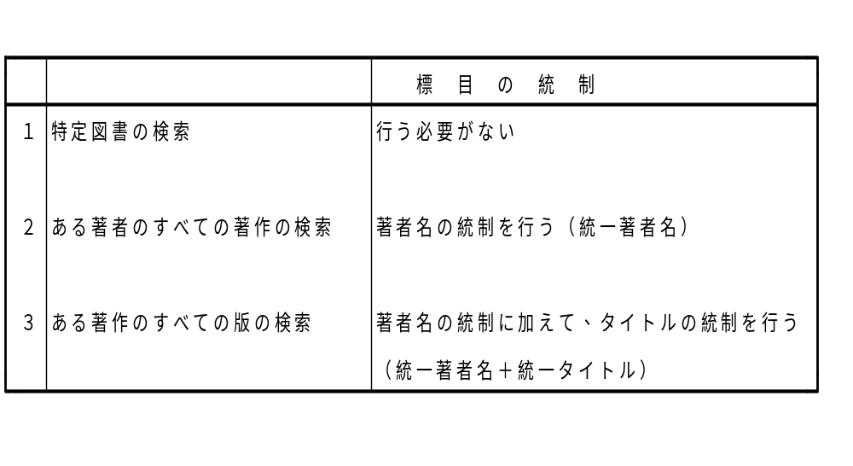
４．標目の統制
４－１．標目の統制に関する３段階

Slide 16
著者名の統制（統一著者名）
例：夏目漱石
記述 著者標目
夏目金之助著 夏目漱石
夏目漱石著 夏目漱石
例：John von Neumann
Neumann, John von か Von Neumann, Johnか

Slide 17
著作の統制（統一著者名＋統一タイトル）
例：ShakespeareのHamlet
Shakespeare, William（統一著者名）
・The tragicall historie of Hamlet，Prince of Denmarke
・Hamlet
Hamlet （統一タイトル）

Slide 18
４－２．典拠ファイル (authority file)
著作の集中機能を果たすため、標目の統制形を維持管理するためのファイル
典拠ファイルの種類
・統一著者名典拠ファイル
・統一タイトル典拠ファイル
・件名典拠ファイル
カード目録では、統制作業の一貫性を保つための事務用ファイル

Slide 19
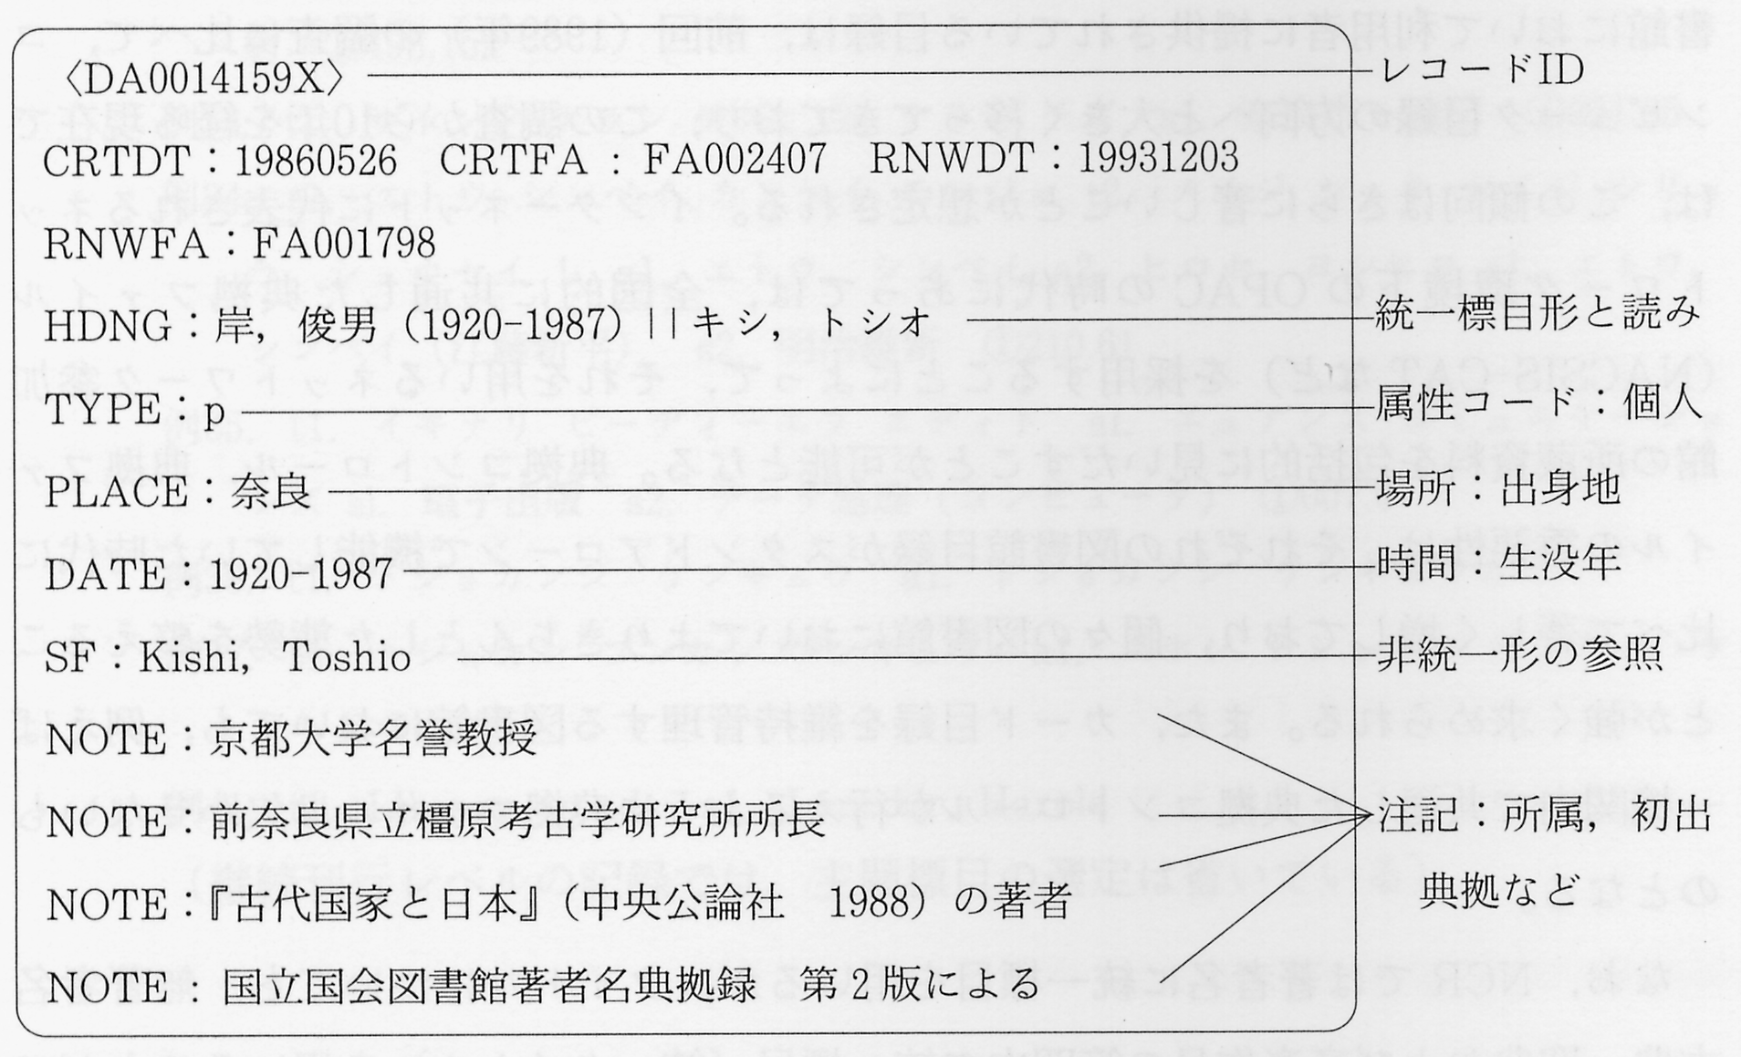
４－２．典拠ファイル（続き）
コンピュータ目録における典拠ファイルと典拠レコード
（書誌ファイルとのリンク構造を持ちうる）

